Slide 1
ファイバー面分光装置KOOLS-IFU
- 京大3.8 m望遠鏡との接続に向けて -
第7回可視赤外線観測装置技術ワークショップ
(2017/Nov./16)
松林 和也 (国立天文台)
研究協力者:太田 耕司、岩室 史英、仲谷 善一 (京都大学)、吉田 道利、神戸 栄治、筒井 寛典、岩田 生、泉浦 秀行、
中屋 秀彦、鎌田 有紀子 (国立天文台)

Slide 2
目的
岡山188 cm望遠鏡（昨年まで）及び京大-岡山3.8 m望遠鏡（来年から）で、面分光装置を用いて即時可視光分光データを取得
科学的目標
  位置決定精度10”-20”のshort GRB
  重力波源天体の可視光対応天体
  銀河等の広がった天体
  超新星候補の即時分光
  等々

Slide 3
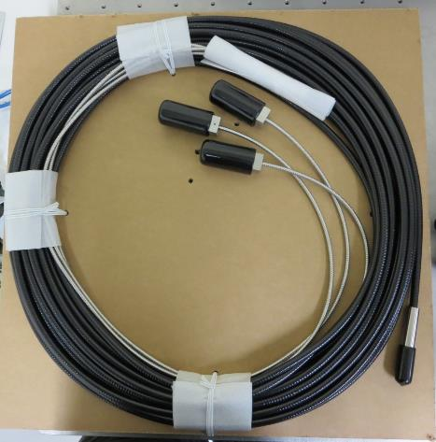
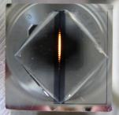
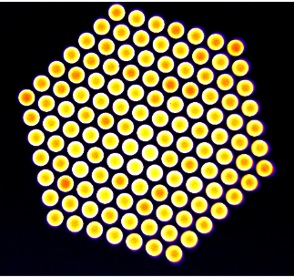

ファイバーバンドル
ファイバーの長さ：24 m
透過率： 80% (表面反射込)
Filling factor： 58%
2次元アレイ
(望遠鏡側)
1次元アレイ
(KOOLS側)

Slide 4
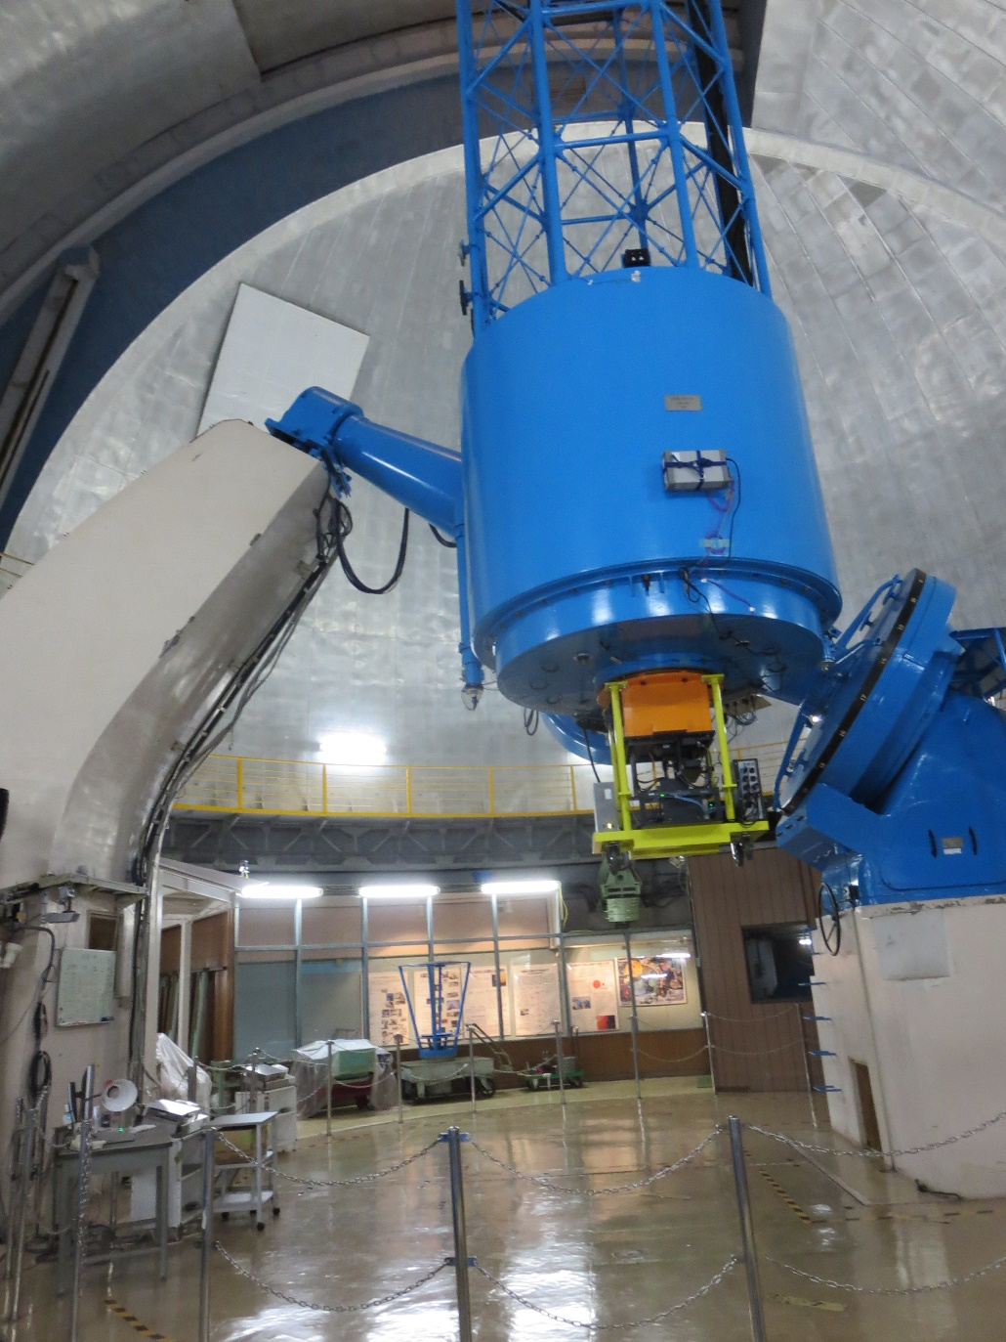
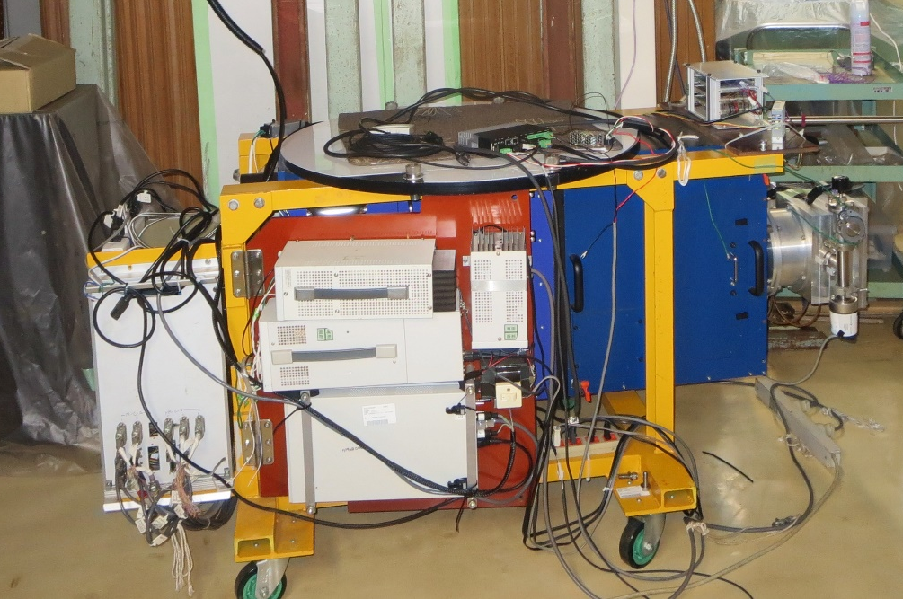
KOOLS-IFU @OAO 188 cm望遠鏡
ファイバーバンドル
可視光分光器 KOOLS

Slide 5
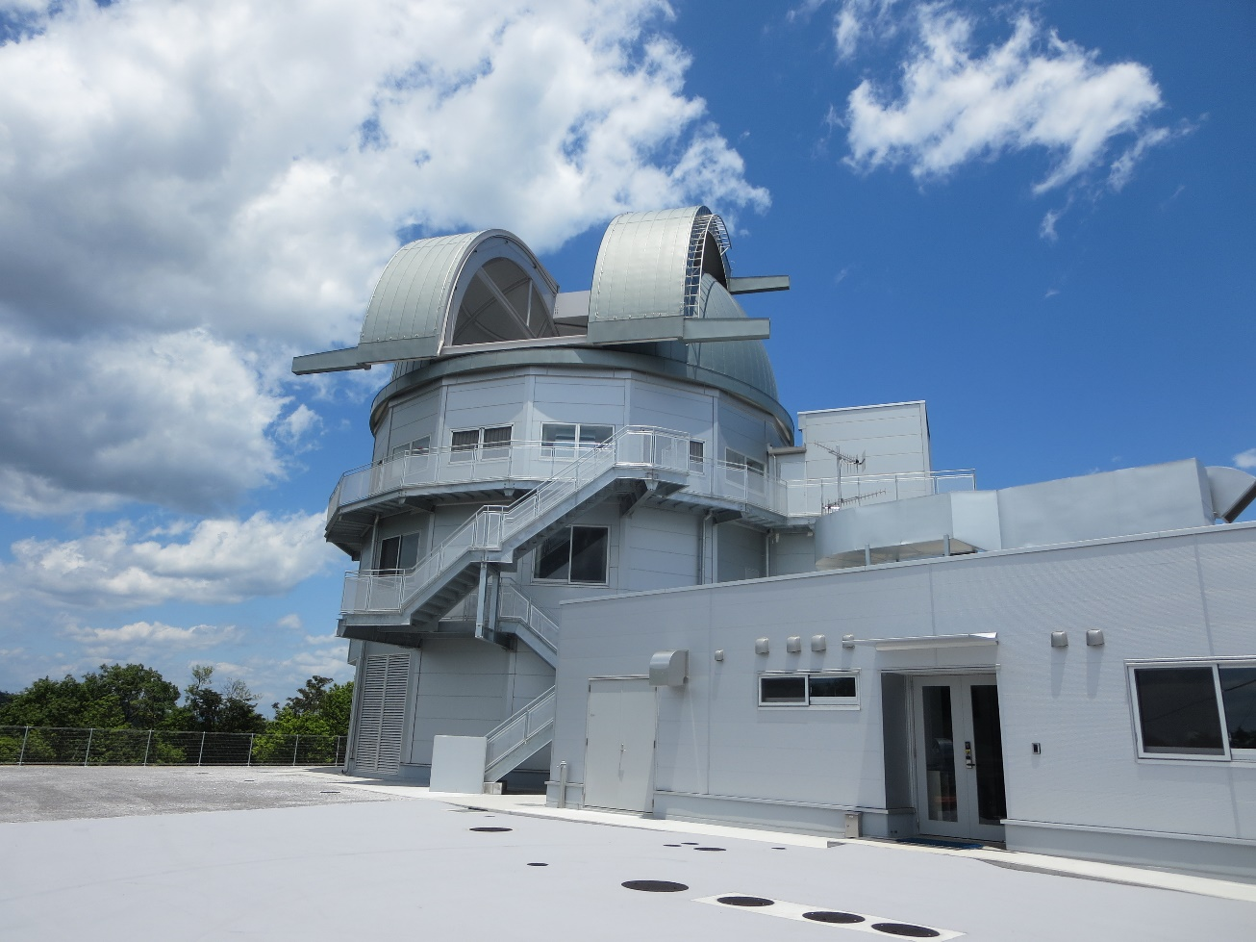
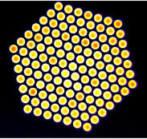
KOOLS-IFU @京大-岡山3.8 m望遠鏡
第1期観測装置に採択
KOOLS-IFUアップグレードと移設の準備が進行中

Slide 6
KOOLS-IFUアップグレード
KOOLSはメンテナンス・アップグレードが必要
  特にスループット改善
アップグレード項目
  CCD交換
  次数選択フィルタとグリズム交換
  ファイバーバンドル改善
  青側 / 赤側のスペクトル同時取得
  制御系更新
  キュー観測対応 (将来的には自動観測？)

Slide 7
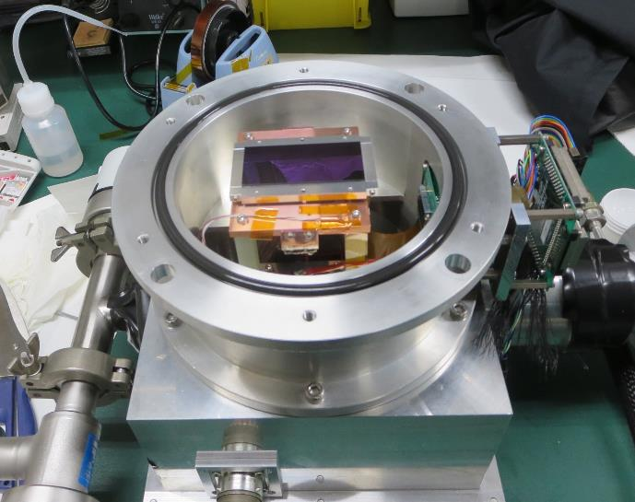
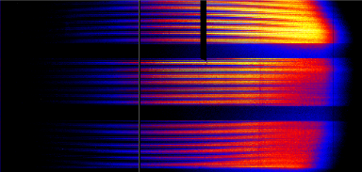
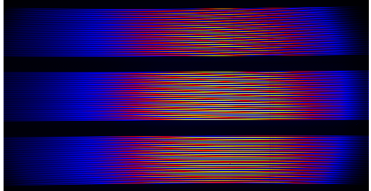
新CCDインストール @先端技術センター
読み出しノイズ低減
読み出し時間短縮
欠損領域の減少
長波長側の量子効率向上

Slide 8
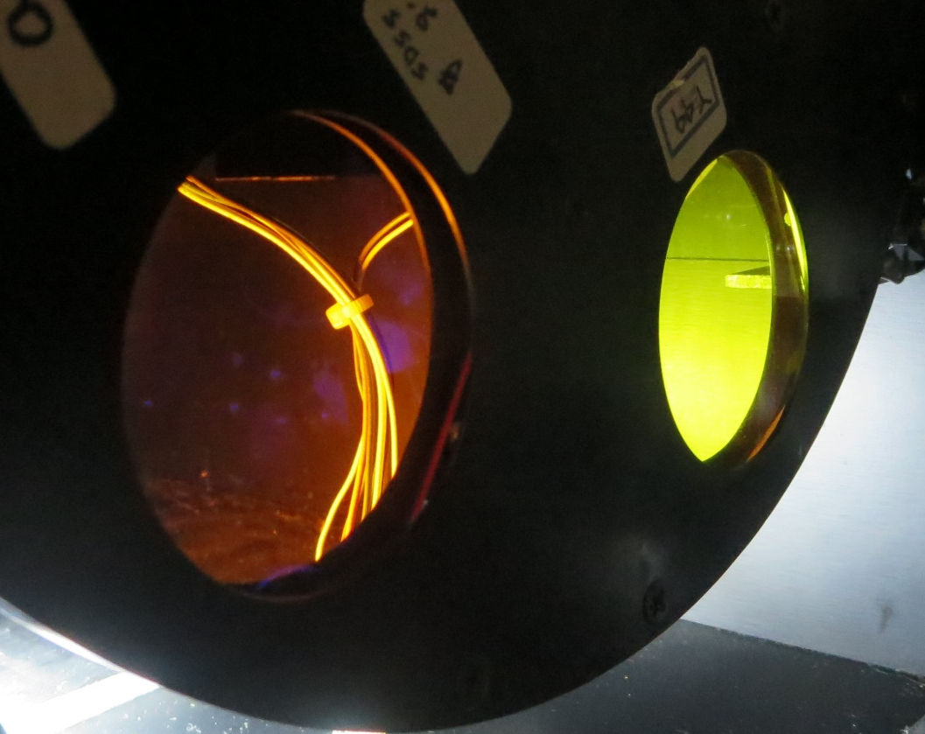
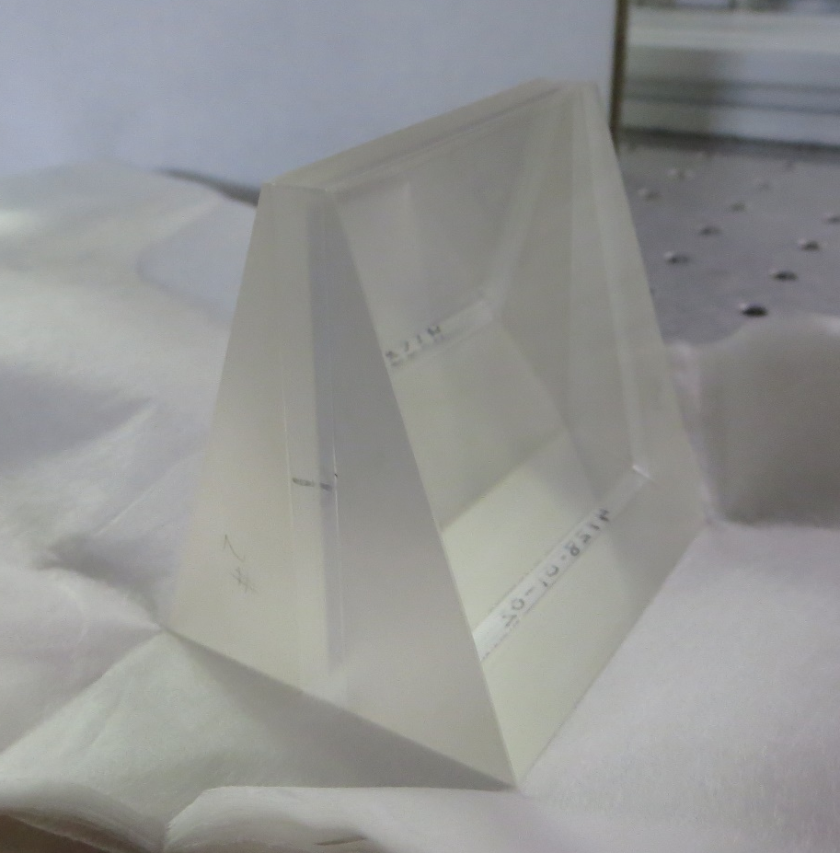
フィルタ・グリズム交換
(左) 新次数選択フィルタ。透過率~98%。 (右) 旧フィルタ。透過率~84%
青側VPHグリズム。ピーク透過率~80%。
未インストール

Slide 9

MLA付き2次元ファイバーアレイ
(検討中)
現ファイバーバンドルは2次元ファイバーアレイ側のfilling factorが58%
光損失を減らしたい
2次元MLAと組み合わせて、filling factor ~ 100%を目指す
ファイバーアレイとMLAを設計中
KOOLS-IFUの2次元ファイバーアレイ端末

Slide 10
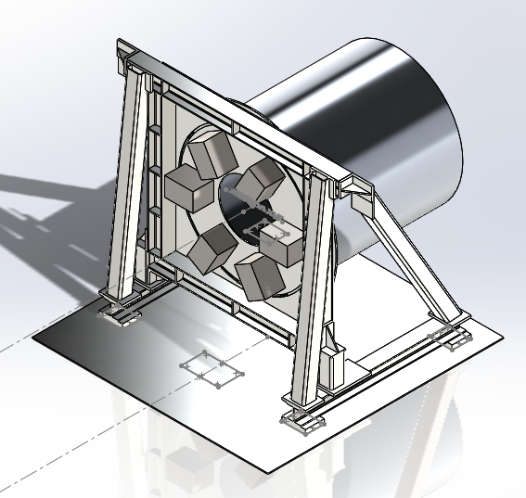
3.8 m望遠鏡インストルメントローテータ
ナスミス台に置く、望遠鏡の鏡の傾斜などの測定装置、観測装置、較正光源などを載せる機構
preliminary
ローテータ案 (by仲谷さん)
望遠鏡からの光
~2 m

Slide 11
ローテータ側面図
200
70
光軸
大型装置
望遠鏡第3鏡
装置
どこかに
ガイダーカメラ
ファイバー

Slide 12
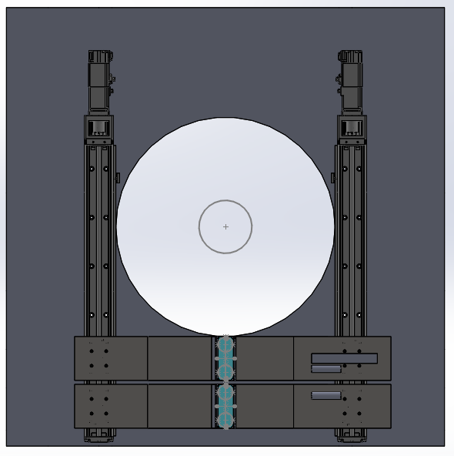
preliminary
ファイバーステージ案 正面図
奥に
大型装置
900 mm
ファイバー
折り曲げ鏡

Slide 13
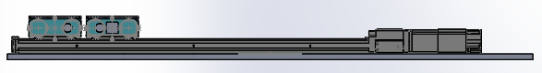
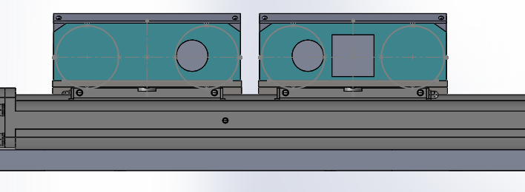
preliminary
ファイバーステージ案 側面図
40 mm
65 mm

Slide 14
まとめ
3.8 m望遠鏡でのKOOLS-IFU共同利用観測に向けて準備中
KOOLS-IFUアップグレード
  CCDとフィルターは交換済、グリズムは交換中/検討中
  2次元MLA付きファイバーバンドルを検討中
3.8 m望遠鏡インストルメントローテータ
  ファイバーステージを含めて、ローテータチームで協力して設計中

